Slide 1
ỦY BAN NHÂN DÂN QUẬN PHÚ NHUẬN
TRƯỜNG TIỂU HỌC NGUYỄN ĐÌNH CHÍNH
KHỐI LỚP 3
Môn: TẬP ĐỌC

Slide 2
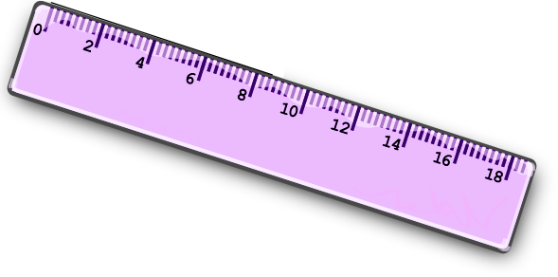

Slide 4
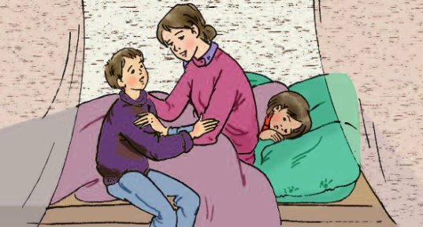
Tập đọc
Chiếc áo len
Theo TỪ NGUYÊN THẠCH

Slide 5
Tập đọc
Chiếc áo len
Theo TỪ NGUYÊN THẠCH
Hoạt động 1: Luyện đọc
Hoạt động 2: Tìm hiểu bài
Hoạt động 3: Luyện đọc lại

Slide 6
Hoạt động 1: Luyện đọc

Slide 7
Chiếc áo len
Giọng đọc
Giọng của mẹ : bối rối khi nói với Lan và cảm động khi nói với Tuấn.
Giọng của Lan : hờn dỗi, làm nũng.
Giọng của Tuấn : thì thào nhưng dứt khoát, mạnh mẽ, thuyết phục.
Giọng của người dẫn chuyện : nhẹ nhàng, truyền cảm.

Slide 8
Luyện đọc
Chiếc áo len
1. Năm nay, mùa đông đến sớm. Gió thổi từng cơn lạnh buốt.
Đã hơn một tuần nay, Lan thấy Hòa có chiếc áo len màu vàng thật đẹp. Áo có dây kéo ở giữa, lại có cả mũ để đội khi gió lạnh hoặc mưa lất phất. Lan đã mặc thử, ấm ơi là ấm. Đêm ấy, em nói với mẹ là em muốn có một chiếc áo len như bạn Hòa.

Slide 9
Luyện đọc
Chiếc áo len
2. Mẹ đang định mua áo ấm cho hai anh em Tuấn, Lan. Thấy con gái nói vậy, mẹ bối rối:
- Cái áo của Hòa đắt bằng tiền cả hai cái áo của anh em con đấy.
Lan phụng phịu:
- Nhưng con chỉ muốn một chiếc áo như thế thôi.
Dỗi mẹ, Lan đi nằm ngay. Em vờ ngủ.

Slide 10
Luyện đọc
Chiếc áo len
3. Một lúc lâu, bỗng em nghe tiếng anh Tuấn thì thào với mẹ:
- Mẹ ơi, mẹ dành hết tiền mua cái áo đấy cho em Lan đi. Con không cần thêm áo đâu.
Giọng mẹ trầm xuống:
- Năm nay trời lạnh lắm. Không có áo ấm, con sẽ ốm mất.
- Con khỏe lắm, mẹ ạ. Con sẽ mặc thêm nhiều áo cũ ở bên trong.
Tiếng mẹ âu yếm:
- Để mẹ nghĩ đã. Con đi ngủ đi.

Slide 11
Luyện đọc
Chiếc áo len
4. Nằm cuộn tròn trong chiếc chăn bông ấm áp, Lan ân hận quá. Em muốn ngồi dậy xin lỗi mẹ và anh, nhưng lại xấu hổ vì mình đã vờ ngủ.
Áp mặt xuống gối, em mong trời mau sáng để nói với mẹ: "Con không thích chiếc áo đấy nữa. Mẹ hãy để tiền mua áo ấm cho cả hai anh em."
Theo TỪ NGUYÊN THẠCH

Slide 12
4 đoạn
Đoạn 1: Chiếc áo len mới của Hòa
Đoạn 2: Lan dỗi mẹ
Đoạn 3: Tuấn nói chuyện với mẹ
Đoạn 4: Lan ân hận

Slide 13
Luyện đọc từ khó đọc
phụng phịu
lạnh buốt
lất phất
âu yếm
bối rối

Slide 14
Luyện đọc câu dài
Áo có dây kéo ở giữa, lại có cả mũ để đội khi gió lạnh hoặc mưa lất phất.

Slide 15
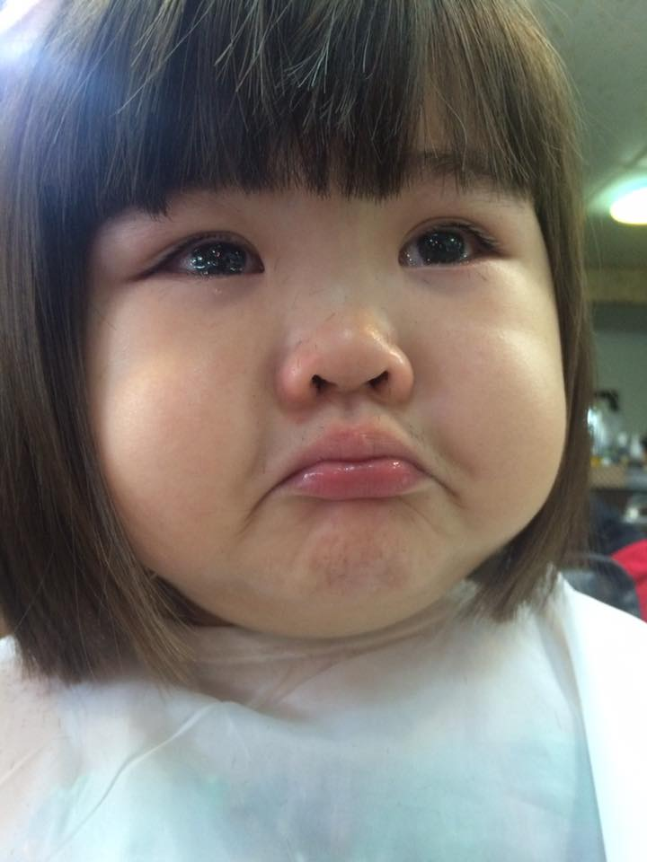
Giải nghĩa từ
Bối rối
Thì thào
Phụng phịu
lúng túng, không biết làm thế nào.
Vẻ mặt xị xuống, không bằng lòng về việc gì đó
nói rất nhỏ.

Slide 16
Hoạt động 2: Tìm hiểu bài

Slide 17
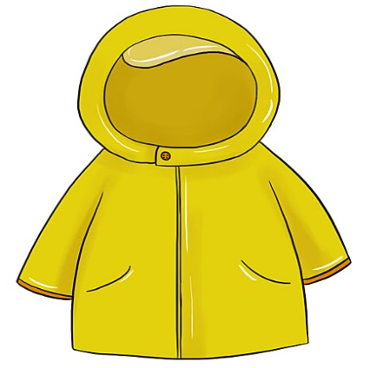
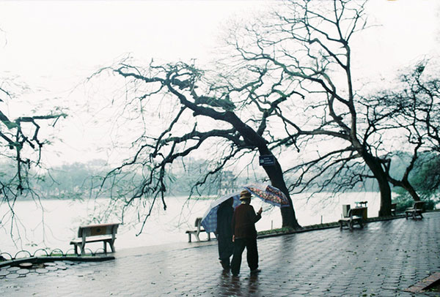
Hoạt động 2: Tìm hiểu bài
1. Chiếc áo len của bạn Hoà đẹp và tiện lợi như thế nào?
Chiếc áo len màu vàng, có dây kéo ở giữa, lại có cả mũ để đội khi gió lạnh hoặc mưa lất phất, mặc thử, ấm ơi là ấm.

Slide 18
Hoạt động 2: Tìm hiểu bài
2. Vì sao Lan dỗi mẹ ?
Lan dỗi mẹ vì mẹ không thể mua chiếc áo đắt tiền như vậy.

Slide 19
Hoạt động 2: Tìm hiểu bài
3. Anh Tuấn nói với mẹ những gì?
Anh Tuấn nói với mẹ là mẹ hãy dành tiền mua áo cho em Lan. Tuấn không cần thêm áo vì Tuấn khoẻ lắm. Nếu lạnh Tuấn sẽ mặc nhiều áo bên trong
Theo các em, anhTuấn là người như thế nào?
Anh Tuấn là người con thương mẹ và luôn nhường nhịn cho em gái.

Slide 20
Hoạt động 2: Tìm hiểu bài
4. Vì sao Lan ân hận?
+ Vì Lan đã làm cho mẹ buồn.
+Vì Lan thấy mình ích kỉ, chỉ biết nghĩ đến mình, không nghĩ đến anh.
+Vì cảm động trước tấm lòng yêu thương của mẹ và sự nhường nhịn, độ lượng của anh.
Theo các em, bạn Lan là người như thế nào?
Lan là một cô bé ngoan vì: đã nhận ra lỗi của mình và muốn sửa chữa khuyết điểm.

Slide 21
Hoạt động 2: Tìm hiểu bài
5. Tìm một tên khác cho chuyện?
Ba mẹ con và chiếc áo len
Tấm lòng của người anh
Bài học của Lan

Slide 22
Nội dung của câu chuyện:
Anh em phải biết nhường nhịn, thương yêu lẫn nhau.

Slide 23
Hoạt động 3: Luyện đọc lại

Slide 24
3. Một lúc lâu, bỗng em nghe tiếng anh Tuấn thì thào với mẹ:
- Mẹ ơi, mẹ dành hết tiền mua cái áo ấy cho em Lan đi. Con không cần thêm áo đâu.
Giọng mẹ trầm xuống:
- Năm nay trời lạnh lắm. Không có áo ấm con sẽ ốm mất.
- Con khỏe lắm, mẹ ạ. Con sẽ mặc thêm nhiều áo cũ ở bên trong.
Tiếng mẹ âu yếm:
- Để mẹ nghĩ đã. Con đi ngủ đi.

Slide 25
Dặn dò
Luyện đọc và trả lời câu hỏi trong SGK
- Học thuộc nội dung chính của bài.

Slide 26
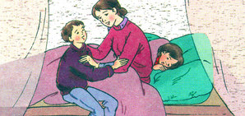
Kể chuyện
Chiếc áo len
Kể lại chuyện theo lời của Lan
Kể theo gợi ý
Notes:
Kể lại chuyện theo lời của Lan

Slide 27
Đoạn 1: Chiếc áo đẹp
- Mùa đông năm ấy lạnh như thế nào?
- Áo len của bạn Hòa đẹp và ấm ra sao?
- Lan nói gì với mẹ?

Slide 28
Đoạn 2: Dỗi mẹ
Mẹ nói thế nào khi Lan đòi mua chiếc áo đắt tiền?
Lan trả lời ra sao?
Lan dỗi mẹ như thế nào?

Slide 29
Đoạn 3: Nhường nhịn
Anh Tuấn nói gì với mẹ?
Mẹ lo điều gì?
Anh Tuấn nói thế nào để mẹ yên lòng?

Slide 30
Đoạn 4: Ân hận
Vì sao Lan ân hận sau khi nghe câu chuyện?
Lan muốn nói với mẹ điều gì?

Slide 31
Chúc các em học tốt nhé!
Em đọc lại và tập kể lại bài.
Chuẩn bị bài tuần 5
Notes:
Em đọc lại và tập kể lại bài .
Chuẩn bị bài tuần 5
Người lính dũng cảm

